Slide 1
2022.03.19

Slide 2
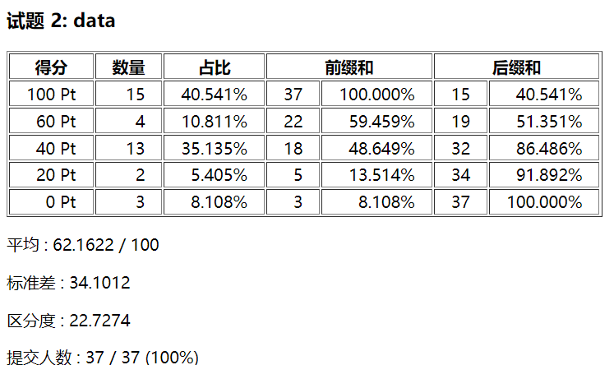
数据整理

Slide 3
数据整理
签到题，只讲一种简单的实现。
直接按照字符串长度为第一关键字，默认的字典序为第二关键字进行排序。
若数字位数不同，则字符串短的数字更小，否则就是字典序比较。
O(100nlogn)。

Slide 4
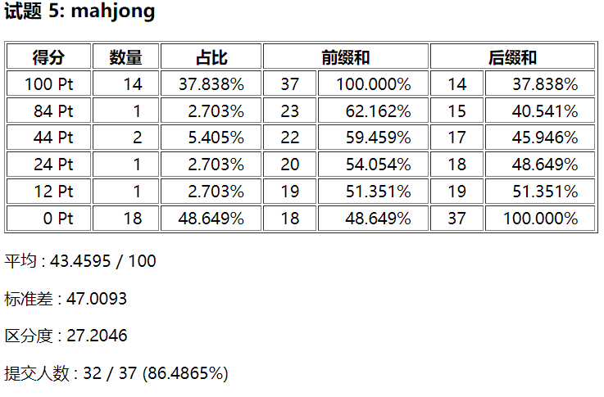
人工智能

Slide 5
人工智能
麻将题，想清楚了再下手代码难度并不高。
先考虑 n=14：
若 k=2，只考虑顺子和雀头，简单枚举雀头然后贪心即可。
若 k=3,4，枚举雀头然后暴力检验剩余的牌是否是刻子即可，优先变刻子，不能就顺子。

Slide 6
人工智能
正确性：每种花色相对独立，每种花色最小的那个数字要么自己刻子，要么向后三数字做顺子，这个数字取完之后，下一个就变成最小的了。因为如果既能刻子又能顺子并且能取完的话，那这三个数量肯定都是大于三的，所以这些都可以用刻子取走，所以不如最小的那张牌先用刻子划掉。

Slide 7
人工智能
对于 n=13，直接枚举最后一张牌再判断即可，注意如果已经有四个同样的牌就不能枚举它。
简单模拟，能过，能过。

Slide 8
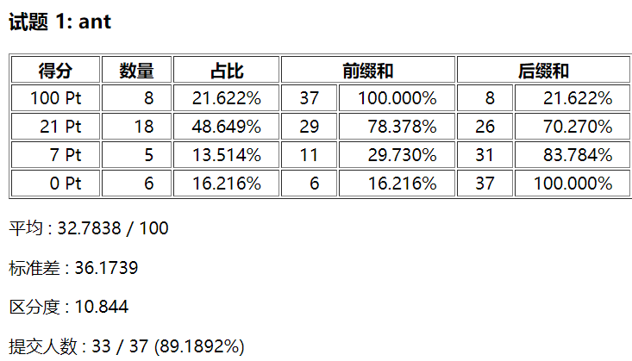
蚂蚁王国

Slide 9
蚂蚁王国
简单最小生成树题。
首先可以 Prim 简单 n^2，但是好像分有点少。
观察到 y 很小，有什么性质呢？
猜想：只需要保留每个点和 y=0~10 中 x 距离自己最近的左右两个点之间的边。
写一发发现过大样例了，还能发现这题过了。
为什么呢？

Slide 10
蚂蚁王国
用 Kruskal 来试试证明。若 i,j,k，yi=yj,xi<xj<=xk，最优方案中有边 (i,k)。
手写一下距离式子就可以知道 (i,j),(j,k) 的长度都小于 (i,k) 的长度，所以 (i,k) 如果也加入了，排序后也在 (i,j),(j,k) 之后，没有作用，不如不加，其余证明同理。找边可以用 set 来完成。
O(10nlogn)。

Slide 11
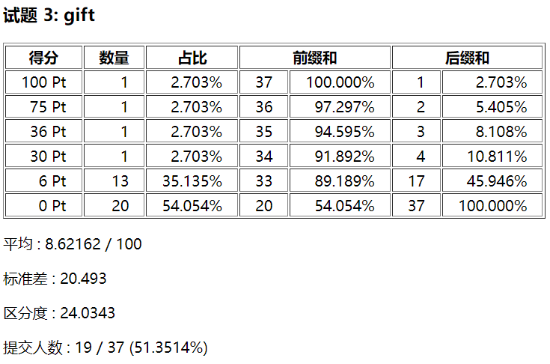
交换礼物

Slide 12
交换礼物
说句闲话：这题和上一题是 USACO22FEB 金组的 1,3 两题，1h 就能写完它们。
我觉得大家都应该写写这题.jpg。
先考虑没有阵营限制的情况，不难发现把 i 和 pi1,pi2,...,pik（pik=i）连有向边之后，一种合法的交换就是让选一些边让每个点都在一个环上，然后拿到出边所对应点的礼物。

Slide 13
交换礼物
设 g[S] 为集合 S 中的点能组成多少个环，比如 1->2->3->1 和 2->3->1->2 算同一个环，而 1->3->2->1 不算，如果我们能求出这个，就可以设 f[S] 为集合 S 有多少种合法的交换方案，然后通过一些带细节的子集 dp 来统计答案，最终询问集合 T 的答案就是 f[T]*f[U-T]，其中 U 是所有点。
细讲一下 dp 细节。

Slide 14
交换礼物
首先考虑对环计数的问题。
目标是求出图上的环，设 h[S][u][v] 是当前点的集合是 S，起点是 u，当前走到 v 的方案数，状态数是 2^n*n^2 的，转移一次是 n 的，而且因为环上每个点都可以作为起点，所以会被算重环长次，复杂度也爆表了，考虑使用一个技巧来优化这个东西。
瓶颈在于起点不固定，那么我们固定起点是 S 中编号最小的点，也就是 __builtin_ctz(lowbit(S)) 为起点，这样就是 2^n*n^2 的了。
当重新走到起点时贡献到 S 即可，最后再来一轮子集 dp，总时间复杂度 O(2^n*n^2+3^n)。
可以参考一下 std 的代码，感觉写得还是比较简洁的。

Slide 15
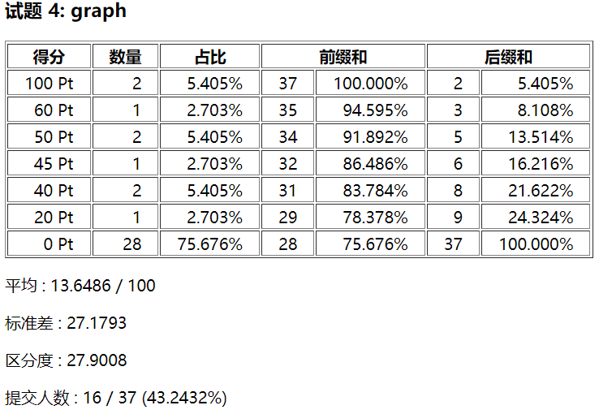
闭合子图

Slide 16
闭合子图
先讲暴力。
枚举区间，暴力判断，O(n^2m)，35分。
注意到对于一个点u的出边(u,v)，只有最小的v和最大的v是有用的，可以将m缩小到2n，O(n^3)，40分。
枚举左端点，从小到大枚举右端点，维护出边点的最小值和最大值，O(n^2)，50分。

Slide 17
闭合子图
树：显然有且仅有 [1,i] 满足条件，答案为 n，结合前面的可以得到 60 分。
DAG：[l,r] 合法 -> [l,r] 指向的点的编号均不超过 r，记 p[i] 是 i 指向点的最大编号，不存在则 p[i]=i，则枚举 r，找到第一个 p[i]>r 的 i，那么 l=i+1,i+2,...,r 都合法，贡献是 r-i，从左到右维护递减单调栈即可，O(n)，结合前面得到 75 分。

Slide 18
闭合子图
考虑分治，假设当前统计的是[L,R]有多少个子区间合法，取mid=[(L+R)/2]，统计包含mid和mid+1的合法区间个数。
记p[i],q[i]分别表示i的出边指向点的最小值和最大值（不存在则为i）。
则区间[l,r]合法的条件是：
对于l<=i<=mid，p[i]>=l (1) 且 q[i]<=r (2)
对于mid<i<=r，p[i]>=l (3) 且 q[i]<=r (4)
条件(1)只和l有关，条件(4)只和r有关，做一遍前缀/后缀最值把合法的l,r处理出来即可。

Slide 19
闭合子图
记Q[l]=max{q[i]|l<=i<=mid}，条件(2)就是r>=Q[l]。
如果记r'为最小的r>=mid满足p[r']<l，那么条件(3)就是r<r'，且r'随l的减小而增大。
那么只需从大到小枚举l，维护Q[l]，单调维护r'，答案加上[Q[l],r')内的合法r个数，这一部分复杂度是线性的。
O(nlogn)，100 分。
如果复杂度不小心多写了一个log可能只有95分。

